Slide 1



Tutoring
Simulaciones por voz · Mentor de IA
Hackathon · Inserción laboral junior · San Miguel
Notes:
Presentación del equipo en 10 segundos. "Somos [nombres]. Vamos a hablar de qué pasa con los juniors ahora que la IA hace su trabajo, y qué construimos para resolverlo."

Slide 2



80%
Un junior
1 semana
de las tareas base de un junior hoy las resuelve la IA.
La IA
minutos
En minutos. Por unos $200 al mes.
Notes:
Arrancar con el dato de la charla: el 80% de las tareas base que antes le llevaban una semana a un junior, hoy la IA las resuelve en minutos, por unos 200 al mes. Pregunta al jurado: ¿qué empresa va a pagar un sueldo junior frente a eso? Resultado: las empresas dejan de contratar juniors.

Slide 3
La IA se quedó con el trabajo.
Nadie se quedó con el aprendizaje.
Hoy
En 10 años
Nadie forma juniors
No hay seniors
Notes:
El junior tenía dos valores: producía poco, pero aprendía el oficio. La IA cubre lo productivo, pero lo pedagógico quedó sin resolver. Si hoy nadie forma juniors, ¿de dónde salen los seniors dentro de 10 o 20 años? Es un problema de escala que afecta a cualquier empresa que use tecnología, no solo a las de software.

Slide 4


Un círculo que nadie rompe
Sin experiencia
Sin contratación
no te contratan
no hay experiencia
Empresa
Estudiante
Senior
Contratar sin experiencia es un riesgo.
Nadie le da la primera oportunidad.
Formar le quita tiempo que no tiene.
Notes:
Cada actor tiene su versión del problema. La empresa no ve retorno inmediato y contratar sin experiencia es un riesgo; además, si forma a alguien, puede perderlo con la competencia. El estudiante queda afuera porque le piden experiencia. Y el senior, si sigue enseñando tareas que hoy hace un clic, pierde productividad. Nadie rompe el círculo solo.

Slide 5


El criterio del senior, convertido en un agente.
Antes de contratar
Simulación por voz + informe
Senior
Carga el contexto una sola vez
Después de contratar
Agente de IA
Mentor del equipo
PARA CUALQUIER RUBRO
Notes:
Tutoring es una plataforma: el senior (o el dueño, o el encargado) carga una sola vez el contexto de su empresa: cómo trabajan, cómo tratan al cliente, cómo encaran un problema. Con eso, un agente de IA acompaña a la persona en dos momentos: antes de contratarla, con simulaciones por voz que miden sus habilidades blandas; y después, como mentor que le explica cómo se hace cada cosa y por qué. Sirve para una software factory y también para un restaurante.

Slide 6
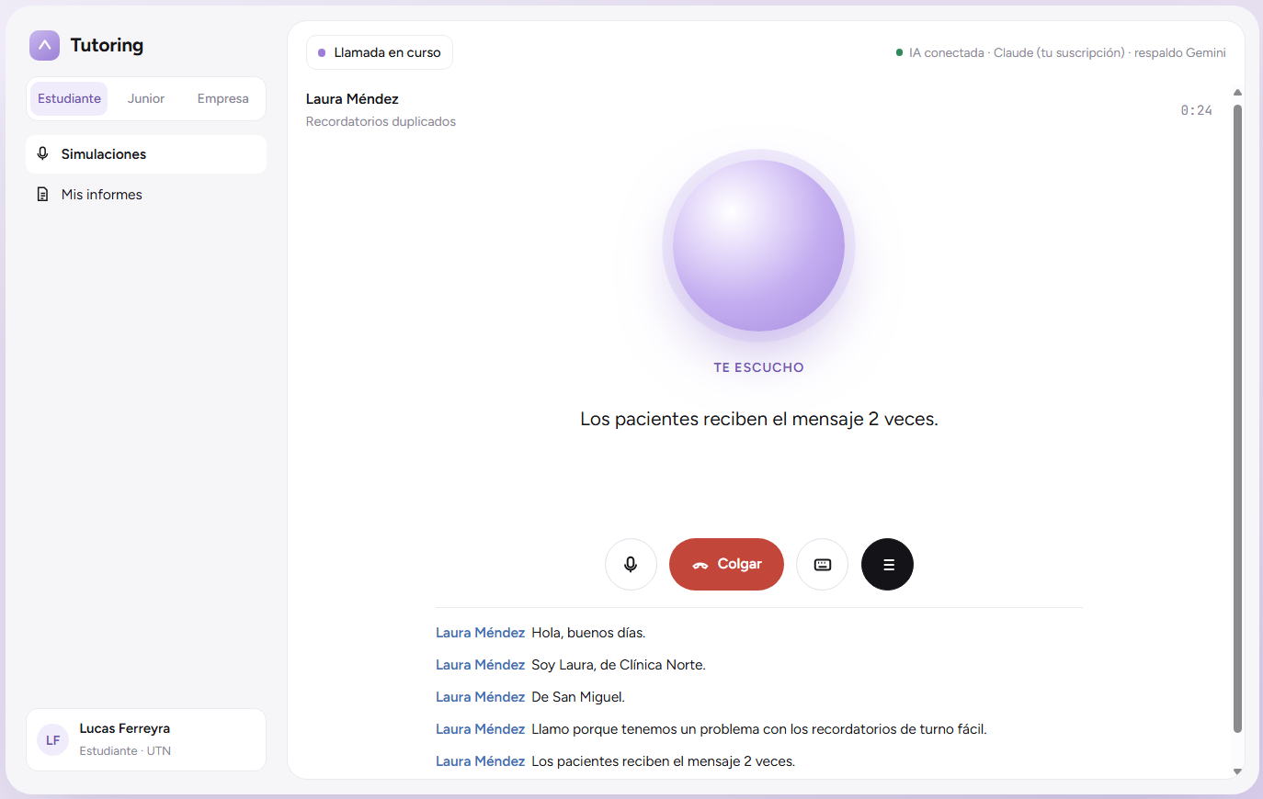
PARA EL ESTUDIANTE
Las habilidades blandas se miden.
1
Elegí una situación real
2
Hablá por voz con un cliente simulado
3
Recibí tu informe
Notes:
Primera parte, antes de contratar. El estudiante elige una situación que definió la empresa, por ejemplo una clienta molesta porque sus pacientes reciben dos recordatorios. Habla por voz, como una llamada real: el cliente lo interpreta la IA, se enoja si lo apuran y se calma si lo escuchan, y se lo puede interrumpir. Lo que se pone en juego son las habilidades blandas: escuchar, preguntar, explicar sin tecnicismos, no prometer de más.

Slide 7
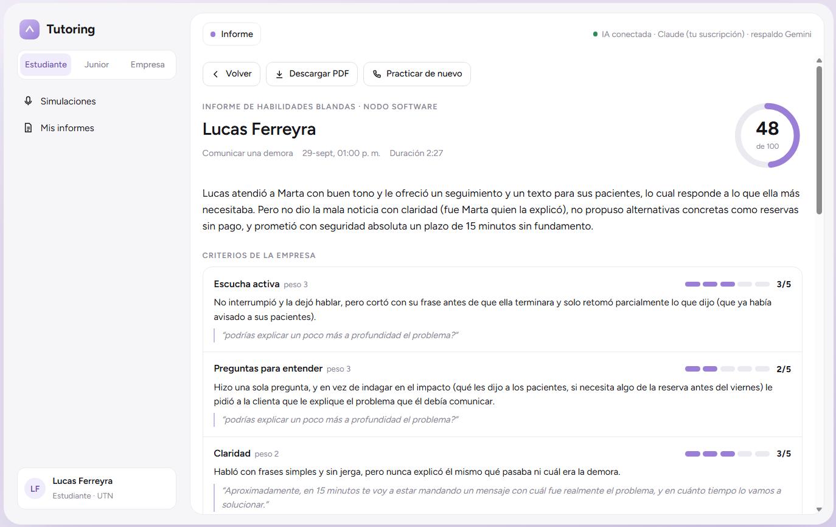



PARA LA EMPRESA
Evidencia, no intuición.
Puntaje por criterio de la empresa
Cita textual como prueba
Fortalezas y qué mejorar
El informe no decide. Decide una persona.
Notes:
Al colgar, la IA analiza la conversación con los criterios que definió la empresa y arma un informe para el empleador: un puntaje por criterio, y cada puntaje con una cita textual de lo que dijo el candidato. No es una opinión: es evidencia. Y un punto de uso responsable de la IA: el informe nunca recomienda contratar ni descartar. La decisión la toma una persona.

Slide 8
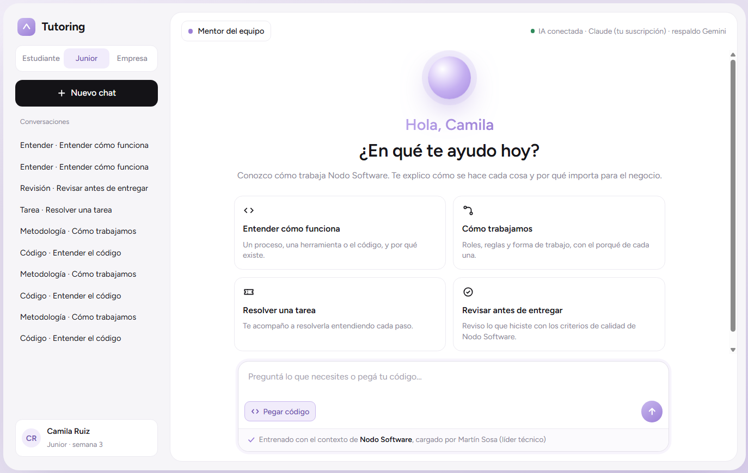
PARA EL JUNIOR
Un mentor que explica el cómo y el porqué.
Cómo se hace
Por qué importa
Cómo lo hacemos acá
Tu turno
Te ayuda a resolver. No te da todo servido.
Notes:
Segunda parte, después de contratar. El junior tiene un mentor entrenado con el contexto de la empresa. Cada respuesta separa lo operativo o técnico, el porqué de negocio y la regla de la casa, y termina con una pregunta para que piense. Si tiene que resolver una tarea, lo ayuda de verdad, paso a paso, sin darle todo servido: aprende sin perder tiempo. Así se recupera el valor pedagógico que la IA había dejado huérfano.

Slide 9
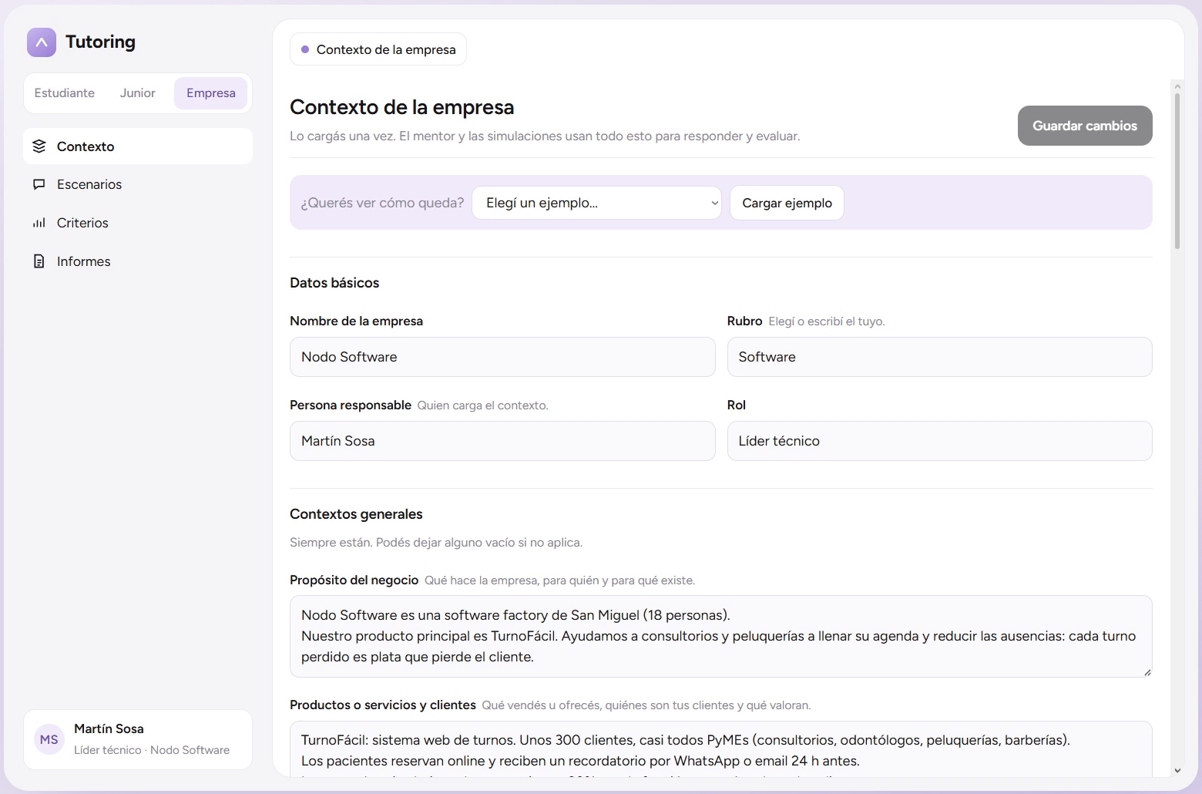
PARA EL SENIOR
Cargá el contexto una sola vez
Contexto, escenarios y criterios a medida.
Software
Gastronomía
Comercio
Salud
Industria
Servicios
Notes:
Del lado de la empresa, el senior o el dueño carga una sola vez su contexto: propósito del negocio, cómo trabajan, cómo tratan al cliente, criterios de calidad, y los contextos propios que quiera agregar, como 'Atención en el salón' en un restaurante. También define los escenarios de simulación y los criterios de evaluación. Deja de repetir lo mismo a cada persona nueva y su criterio queda en la empresa aunque él se vaya.

Slide 10
Veámoslo en vivo
Simulación por voz → Informe → Mentor
Notes:
DEMO EN VIVO (cerca de 1:30). 1) Estudiante: escenario 'Recordatorios duplicados', hablar 30-40 segundos con Laura y colgar. 2) Mostrar el informe: puntaje, una cita como evidencia y la frase de que decide una persona. 3) Junior: una pregunta al mentor y mostrar los bloques de colores. 4) Si sobra tiempo: en Empresa, cargar el ejemplo del restaurante para mostrar que sirve para otro rubro. Plan B si falla la conexión: 'npm run demo' o el video grabado.

Slide 11
Por qué es distinto
Hoy
Con Tutoring
La IA resuelve la tarea
El agente forma a la persona
Conocimiento genérico
El contexto de tu empresa
Contratar por CV y entrevista
Contratar con evidencia
El senior repite lo mismo
El senior lo carga una vez
Notes:
Herramientas como ChatGPT o Copilot resuelven la tarea: le dan la respuesta al junior. Tutoring hace lo contrario: forma a la persona, con el conocimiento propio de cada empresa y no uno genérico. La empresa contrata con evidencia observable en lugar de solo un CV. Y el senior deja de enseñar lo mismo una y otra vez: lo carga una vez.

Slide 12



USD 39 por junior por mes
Se paga solo
Poco al lado del sueldo
Menos que la IA
USD 140
~4%
< $200
de ahorro contra USD 39 de costo
del sueldo de un junior
lo que cuesta la IA que lo reemplazó
1 a 5 juniors USD 39
6 a 20 USD 32
Más de 20 USD 25
Sueldos: medianas Sysarmy 2026.1 (senior $3.500.000 y junior $1.538.500 bruto por mes). Dólar oficial $1.545.
Notes:
¿Cuánto cuesta? USD 39 por junior por mes, y baja a 32 y 25 cuanto más juniors forma la empresa. Tres razones. Uno, se paga solo: un senior cuesta unos 14 dólares la hora (mediana de 3.500.000 pesos brutos). Hoy un junior nuevo le consume unas 20 horas por mes en explicaciones; si el mentor le ahorra la mitad, la empresa ahorra 140 dólares y paga 39. Dos, es poco al lado del sueldo: alrededor del 4% del sueldo de un junior (1.538.500 pesos), un costo chico para que ese sueldo rinda antes y aprenda más rápido. Tres, cuesta menos que la IA que reemplazó al junior, unos 200 por mes según la charla, pero en vez de reemplazarlo, lo forma. Las horas ahorradas son una estimación que validaríamos en el piloto.

Slide 13



Próximos pasos
1
2
3
Piloto con empresas de San Miguel
Prácticas profesionales con UTN y UTEC
Más rubros y escenarios
Notes:
[Slide propuesta: ajustar o sacar según lo que defina el equipo.] El siguiente paso es un piloto con empresas de San Miguel, integrado a las prácticas profesionales de las universidades, para que la formación no la pague una sola empresa. Después, sumar más rubros y escenarios. Es una solución 360: empresas, universidades, estado local y estudiantes.

Slide 14
No hay senior sin junior.
Tutoring forma a los que vienen con el criterio de los que están.
Tutoring
Notes:
Cierre en una frase: la IA puede hacer el trabajo del junior, pero no puede reemplazar el camino que lo convierte en senior. Tutoring forma a los que vienen, con el criterio de los que están. Gracias. Quedamos para preguntas.

